Slide 1
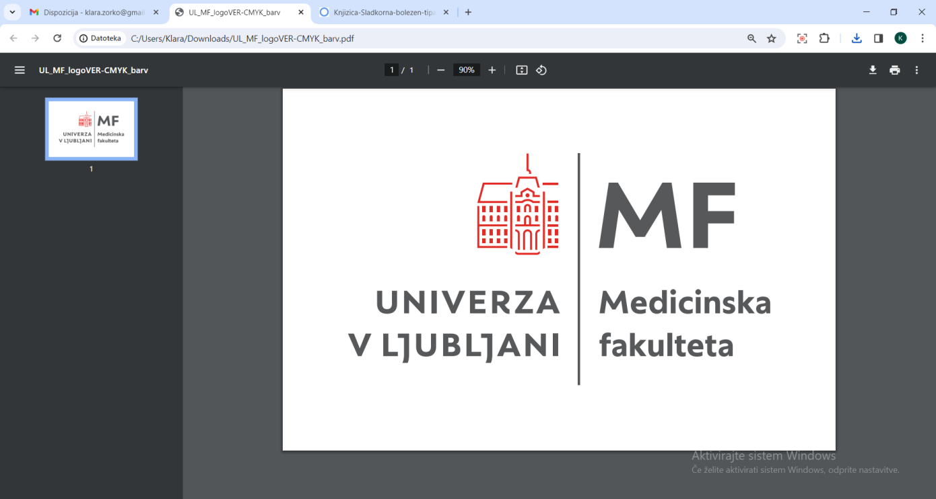
Predstavitev spremenjenega študijskega programa medicine/dentalne medicine in individualne vaje v kliničnem okolju (IVKO4)
UL Medicinska fakulteta
Z znanjem in predanostjo ustvarjamo zdravo prihodnost / Scientia et studio ad futurum sanum /Committed to a healthy future

Slide 2
Individualne vaje v kliničnem okolju- IVKO v 4. letniku
Klinike UKCL: Infekcijska, Dermatovenrološka, Nevrološka, Psihiatrična, Rentgen, Družinska medicina
Druge zdravstvene ustanove v SLO: npr. Infekcije ⇒ Celje, MS, NM, Šempeter
KDAJ: od 26.5.2025 do 15.9.2025
TRAJANJE: Dva tedna (10 delovnih dni) v skupnem obsegu 60 ur, oziroma 6 efektivnih ur/dan.
PRI KOM: Pri in pod nadzorom izbranega kliničnega mentorja
KLINIČNI MENTOR: Specializanti po 3-letih specializacije in vsi ostali …
USTANOVE: UKCL in tudi druge zdravstvene ustanove v SLO (Celje, Novo mesto, MS …)
KAKO: Uvodni seminar o poteku Kl. prakse → Ocena študenta in priprava poročila →
Zaključni seminar z podajanjem povratne informacije (sodelujejo študenti in mentorji)
PRIJAVA za kl. mentorja: preko spleta ali preko QR kode
INFO: janez.tomazic@kclj.si; Sara Bevc Jonan klinicna.praksa@mf.uni-lj.si
če vse drugo odpove: mitja.kosnik@klinika-golnik.si

Slide 3
Koordinatorji klinične prakse v 4. letniku
prof. dr. Janez Tomažič, koordinator klinične prakse 4. letnik - Katedra za infekcijske bolezni in epidemiologijo
izr. prof. dr. Mateja Dolenc Voljč – Katedra za dermatovenerologijo
prof. dr. Zvezdan Pirtošek – Katedra za nevrologijo
prof. dr. Peter Pregelj – Katedra za psihiatrijo
prof. dr. Katarina Šurlan Popovič – Katedra za radiologijo
prof. dr. Marija Petek Šter – Katedra za družinsko medicino

Slide 4
Zakaj bi postal klinični mentor?
Glavne koristi klinične prakse za študente:
Učvrstitev veščine jemanja anamneze in tel. pregleda, učenje nekaterih kl. veščin, sporazumevanje in oblikovanje profesionalnih in humanističnih vrednot, timsko delo itd.; generacija, ki prihaja jeseni (2024-2025) ima IVKO že od 1. letnika.
Zakaj bi rad postal Klinični mentor?
nova habilitacija na MF UL (drugo leto bo tudi finančno podprta?)
postaneš del akademskega sveta
dostop do izobraževanj, ki jih organizira MF UL
dostop do literature preko CMZ
študent po končanem 4. letniku je lahko tudi v veliko pomoč (eden na enega). Način „rekrutiranja“ novih
sposobnih mlajših kolegov, ki pokaže interes za infektologijo, dermatologijo, nevrologijo, … itd.
izobraževanje za mentorstvo se upošteva pri podaljševanju zdravniške/zobozdravniške licence
»kdor uči druge, največ nauči sebe«.

Slide 5
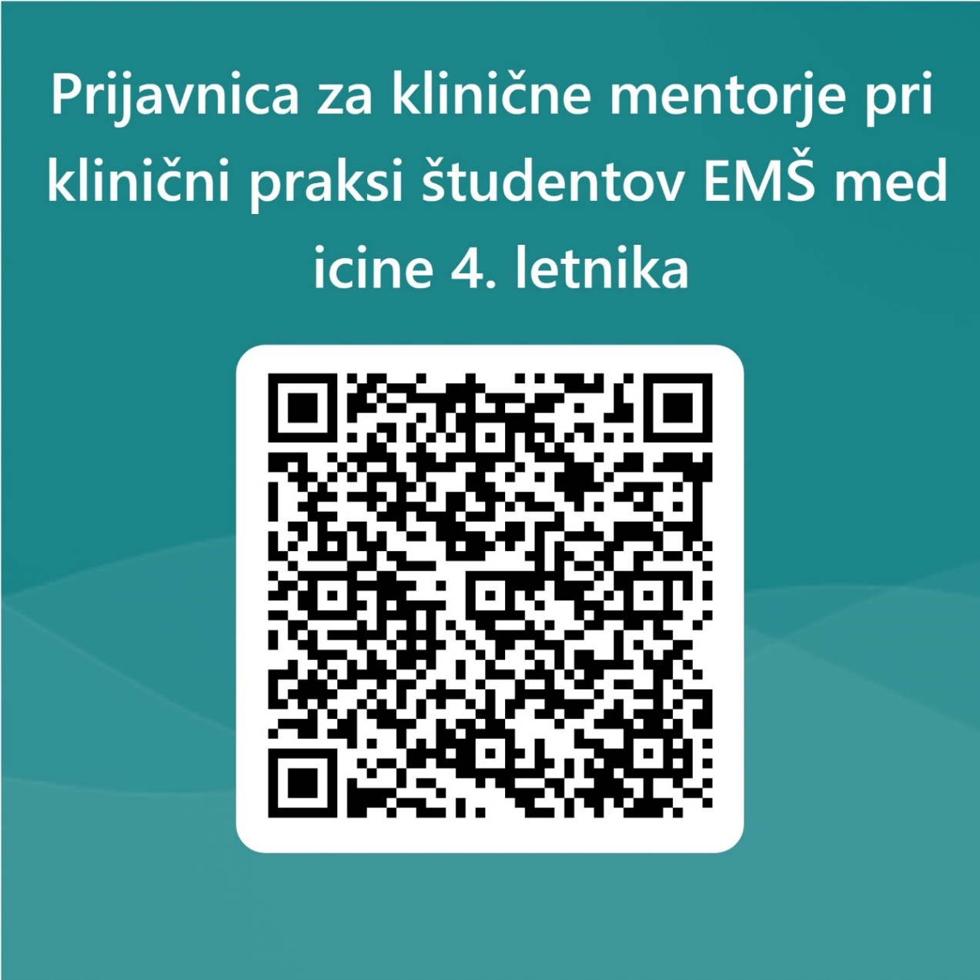
Spletna prijavnica za klinične mentorje je objavljena na spletni strani MF- klinična praksa. Link do spletne prijavnice: https://forms.office.com/e/LePn3TckdV
Prijavite se lahko tudi preko QR kode z mobilnim telefonom:

Slide 6
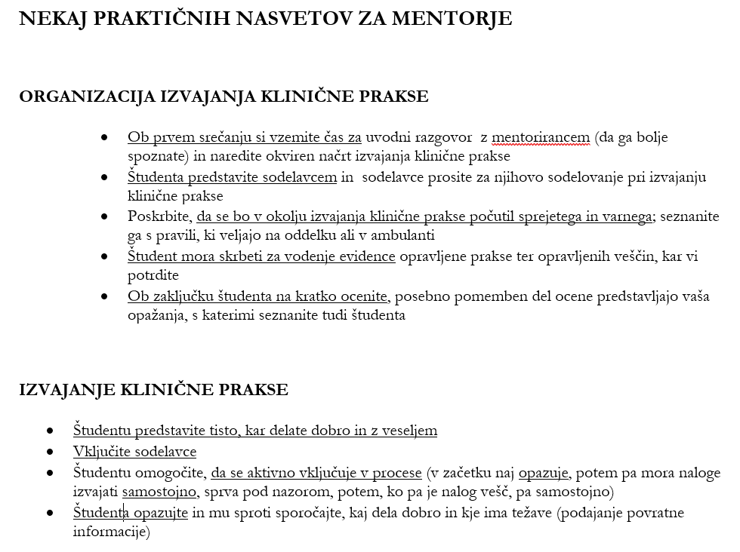

Slide 7
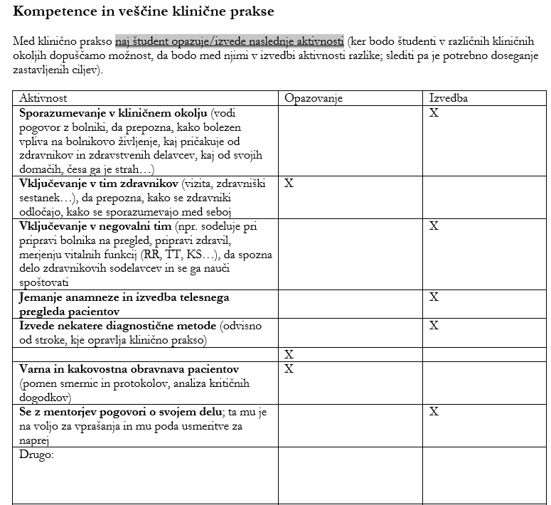

Slide 8
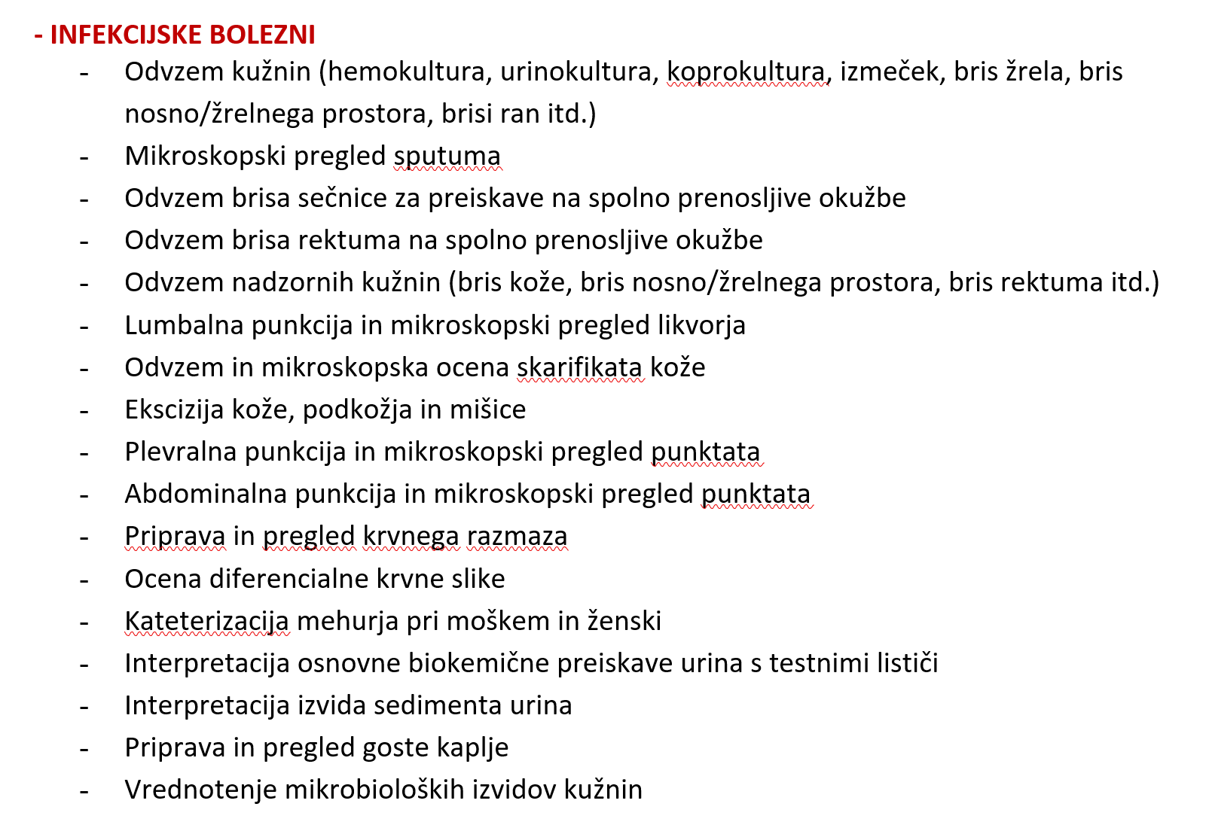

Slide 9
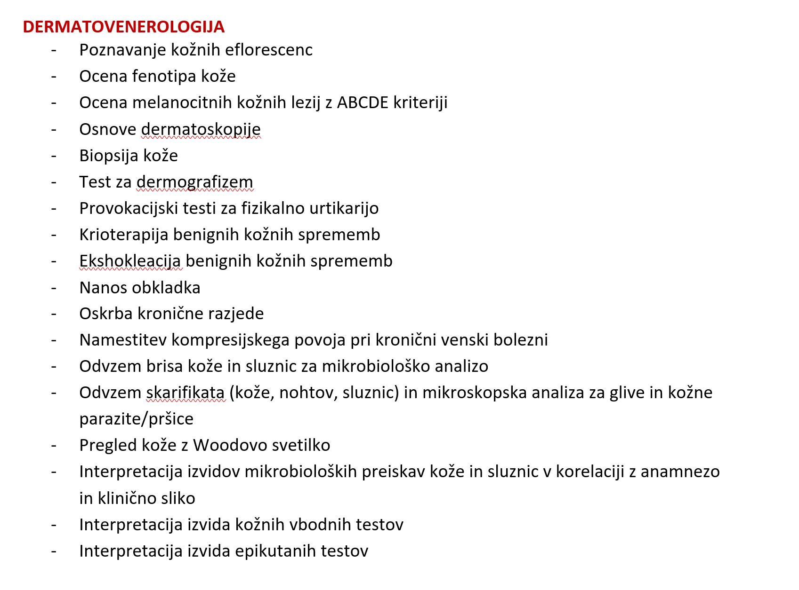

Slide 10
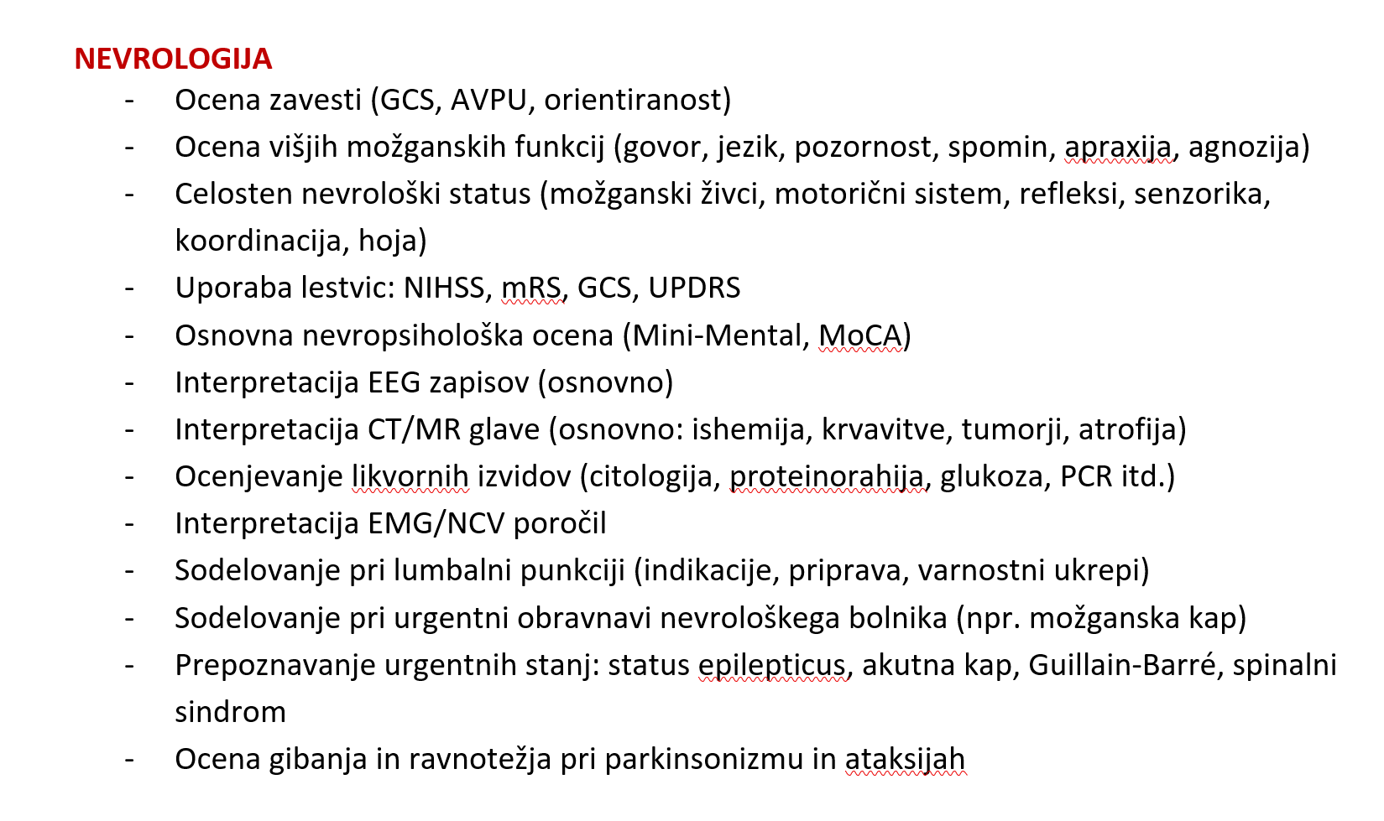

Slide 11
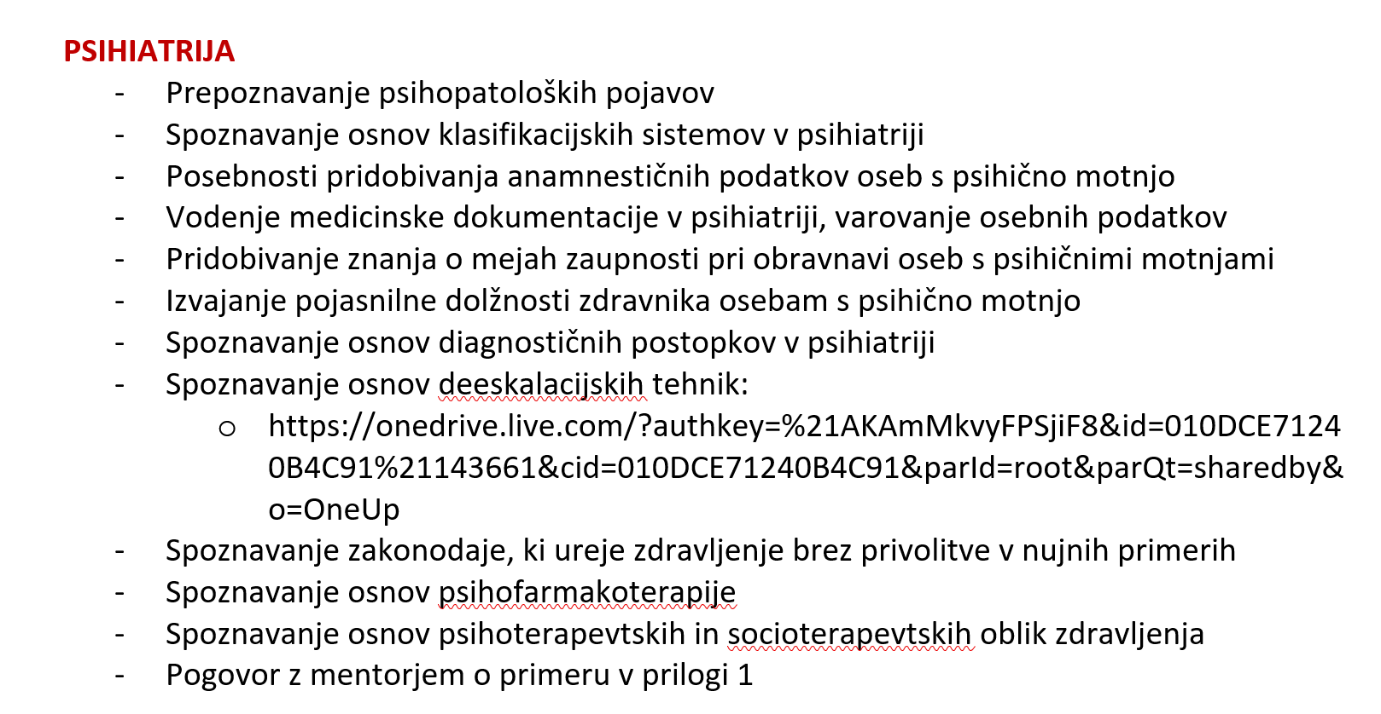

Slide 12
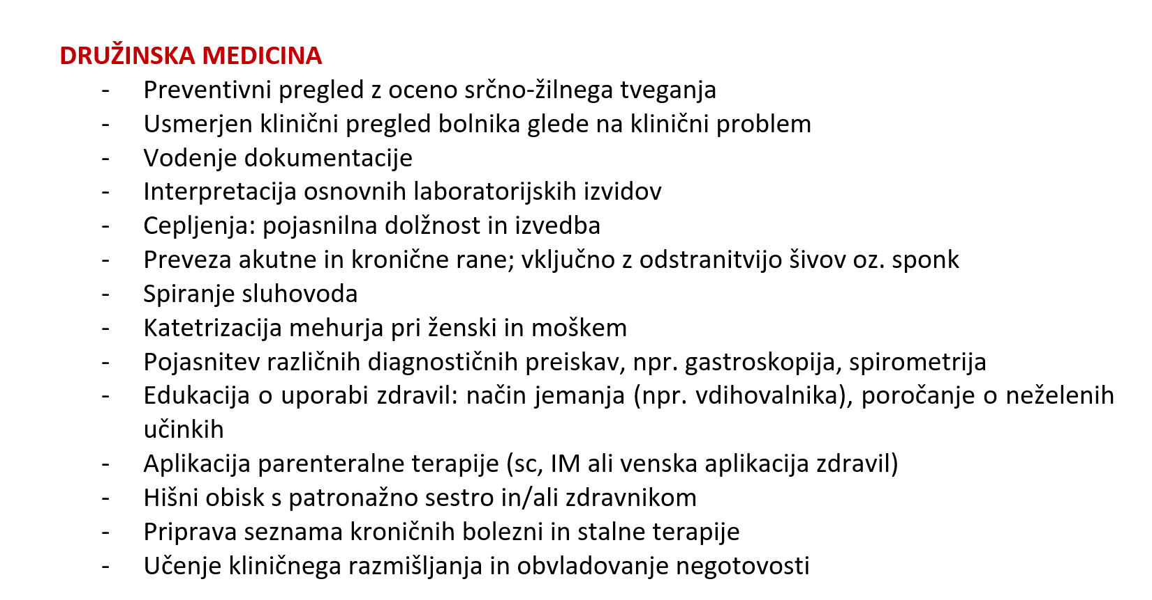

Slide 13
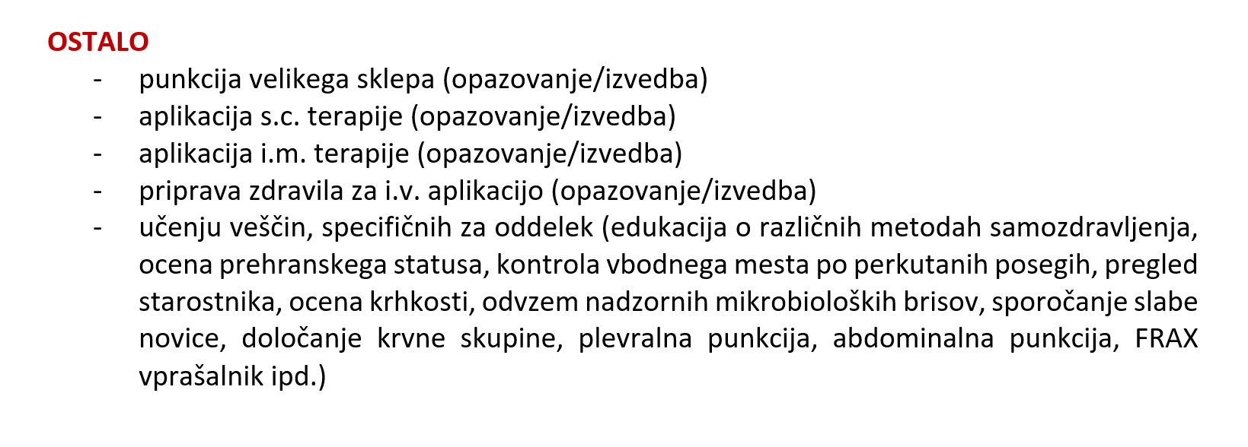

Slide 14
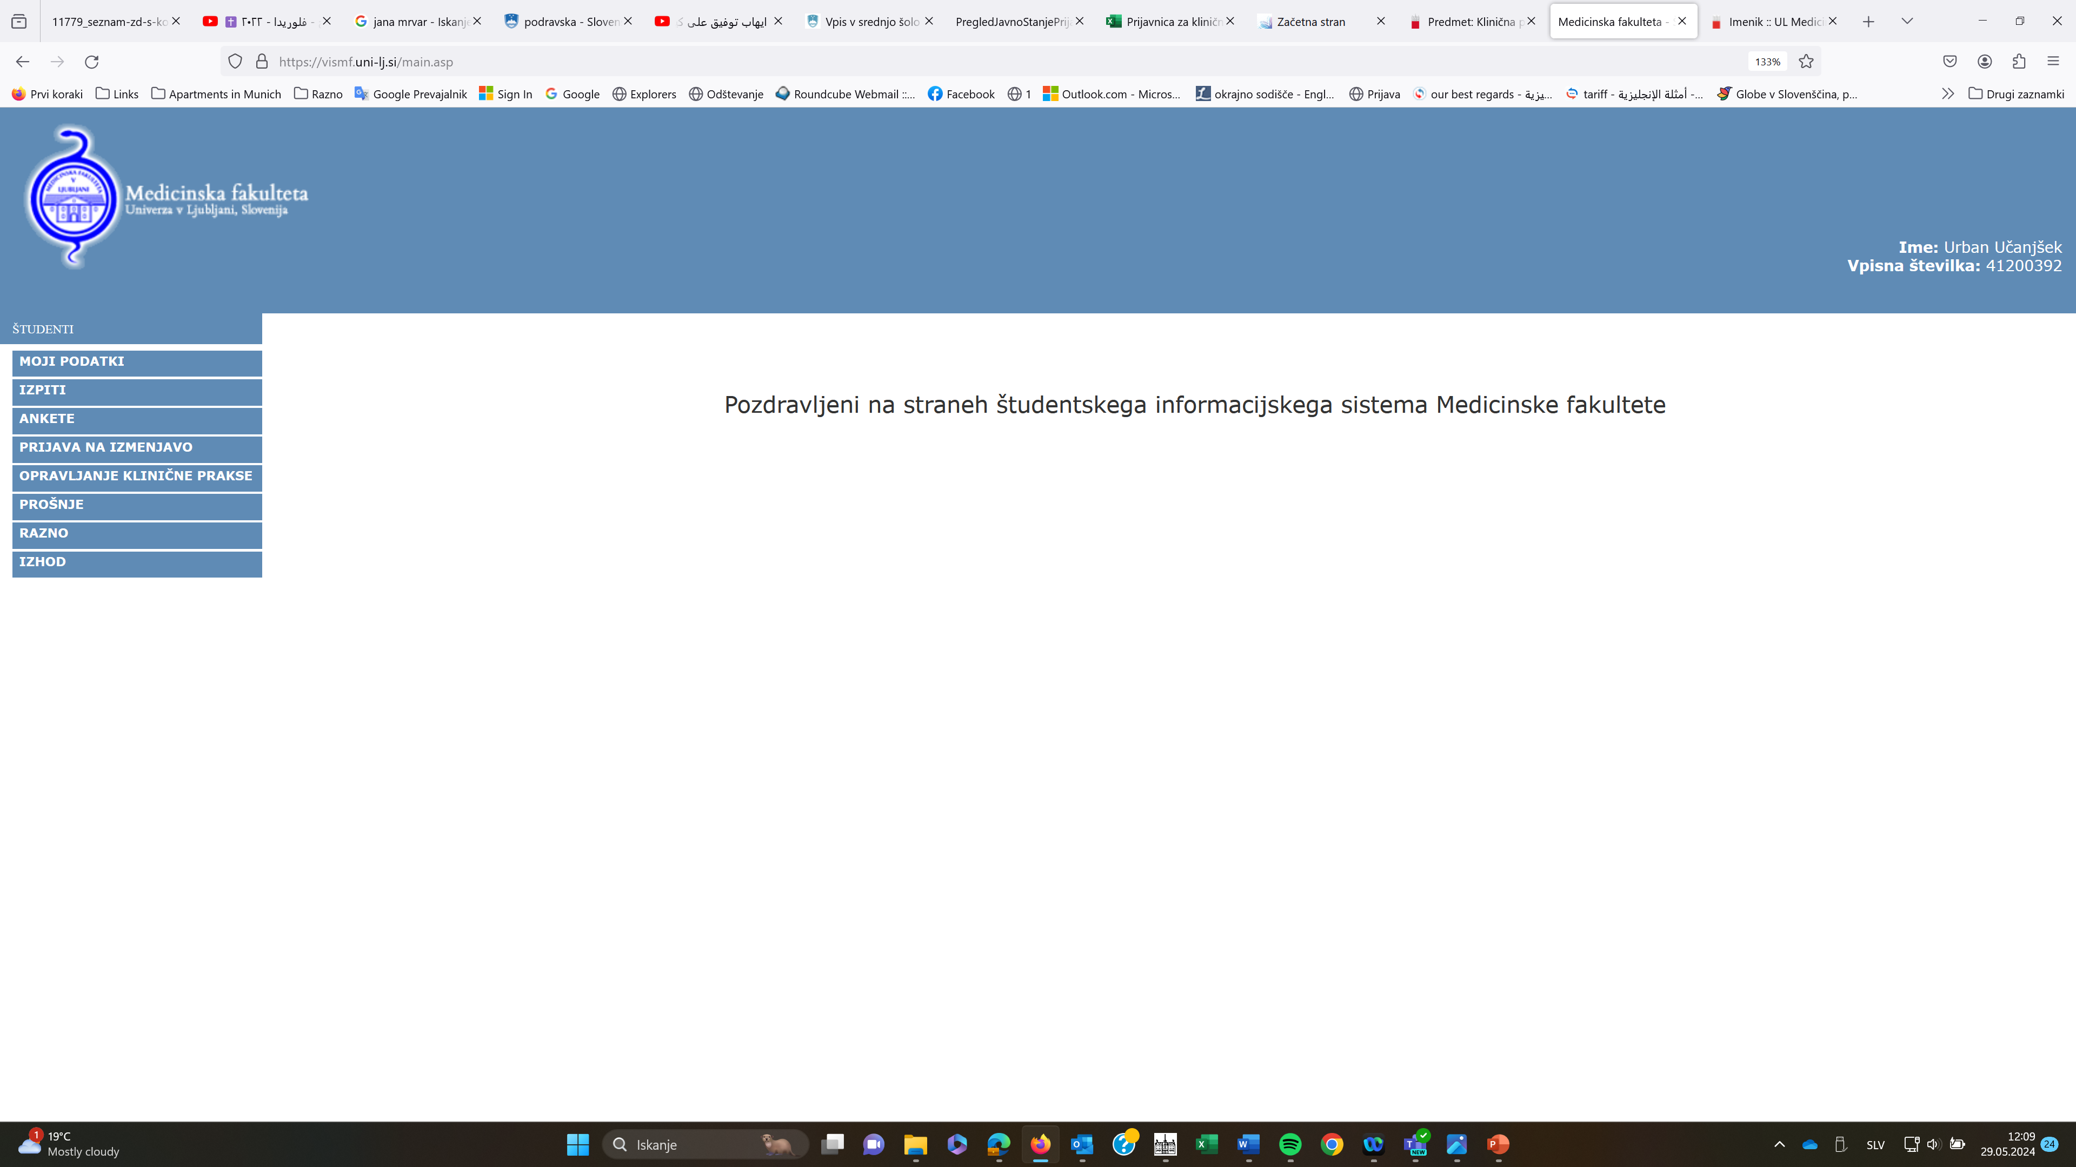
Izbira mentorja
PRIJAVE študentov v VIS za klinično prakso 4. letnika:
V soboto 17.5.2025 ob 9:00 (regionalne)
V soboto 24.5.2025 ob 9:00 (nacionalne)
Prijave bodo odprte do 17.6.2025.

Slide 15
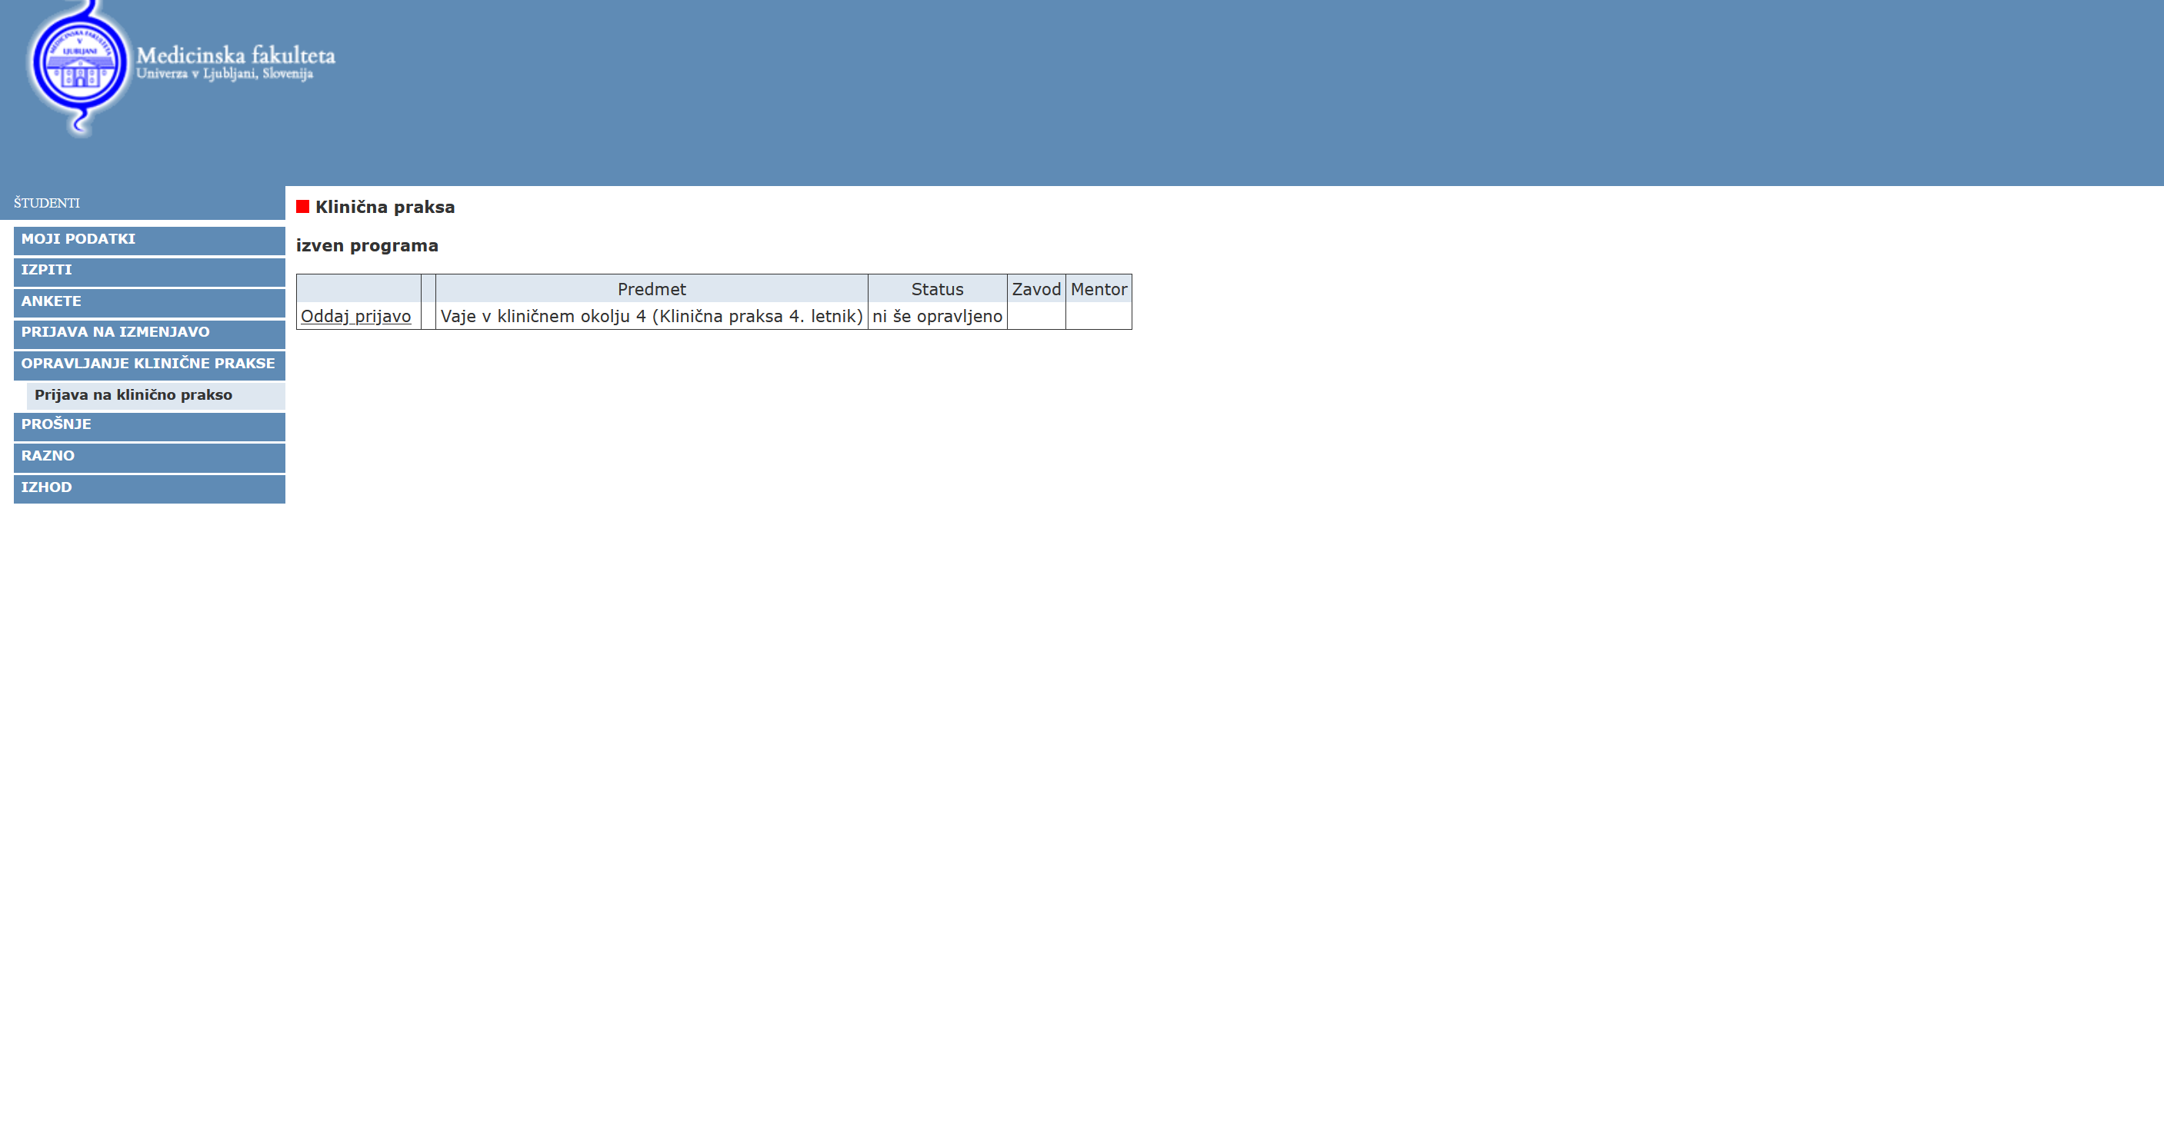
Izbira mentorja
1. vstopite v svoj VIS in izberite Opravljanje klinične prakse
PRIJAVE študentov v VIS za klinično prakso 4. letnika:
V soboto 17.5.2025 ob 9:00 (regionalne)
V soboto 24.5.2025 ob 9:00 (nacionalne)
Prijave bodo odprte do 17.6.2025.
Kliknite na oddaj prijavo

Slide 16
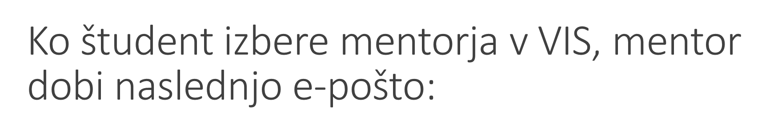
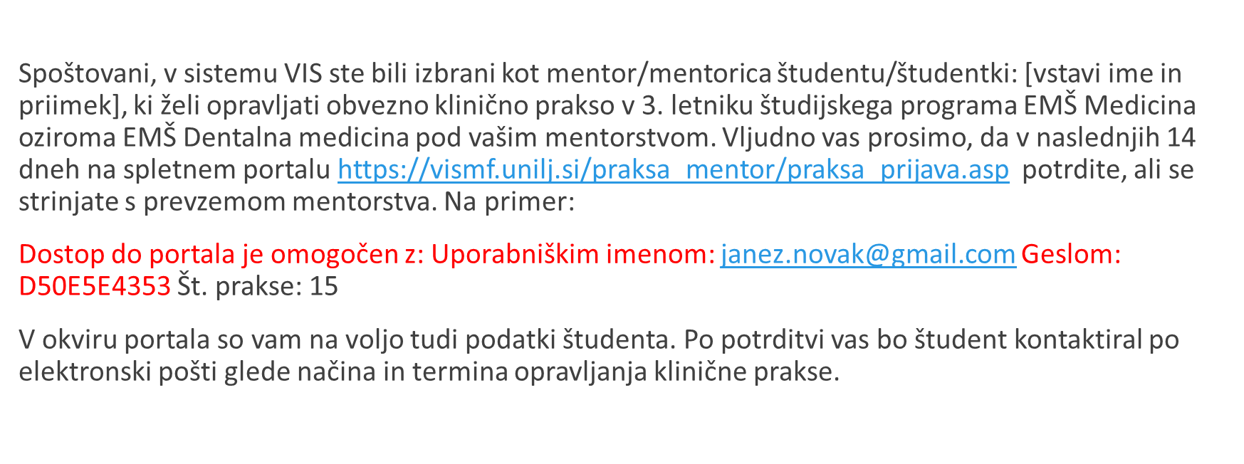
4.

Slide 17
Mentor dobi opomnik 3 dni pred potekom roka za potrditev prevzema mentorstva
v sistemu VIS ste bili izbrani kot mentor/mentorica študentu/študentki: [vstavi ime in priimek], ki želi opravljati obvezno klinično prakso v 3. letniku pod vašim mentorstvom.
Vljudno vas opominjamo, da bo rok za potrditev prevzema mentorstva potekel v 3 dneh. Zato vas vljudno prosimo, da v VIS-u [vstavi povezavo] potrdite, če se strinjate s prevzemom mentorstva.
Dostop do portala je omogočen z: Uporabniškim imenom: : janez.novak@gmail.com Geslom: D50E5E4353 Št. prakse: 15
4.

Slide 18
Študent dobi obvestilo…
…da ga je mentor potrdil:
Obveščamo vas, da je vaš izbrani mentor/mentorica: Andreja Kosem za opravljanje obvezne klinične prakse POTRDIL prevzem mentorstva.
Pošiljamo vam njegove/njene kontaktne podatke in vas prosimo, da v naslednjih 7 dneh mentorju/mentorici pišete po elektronski pošti in ga/jo prosite za informacije o načinu in terminu izvajanja obvezne klinične prakse.
Elektronski naslov vašega izbranega mentorja/vaše izbrane mentorice Klinične prakse: [e-mail mentorja]
…da ga mentor ni potrdil:
Obveščamo vas, da vaš izbrani mentor/mentorica za opravljanje obvezne klinične prakse v 3. letniku NI POTRDIL/A prevzema mentorstva. Prosimo vas, da se prijavite v VIS in si izberete drugega mentorja/drugo mentorico.
4.

Slide 19
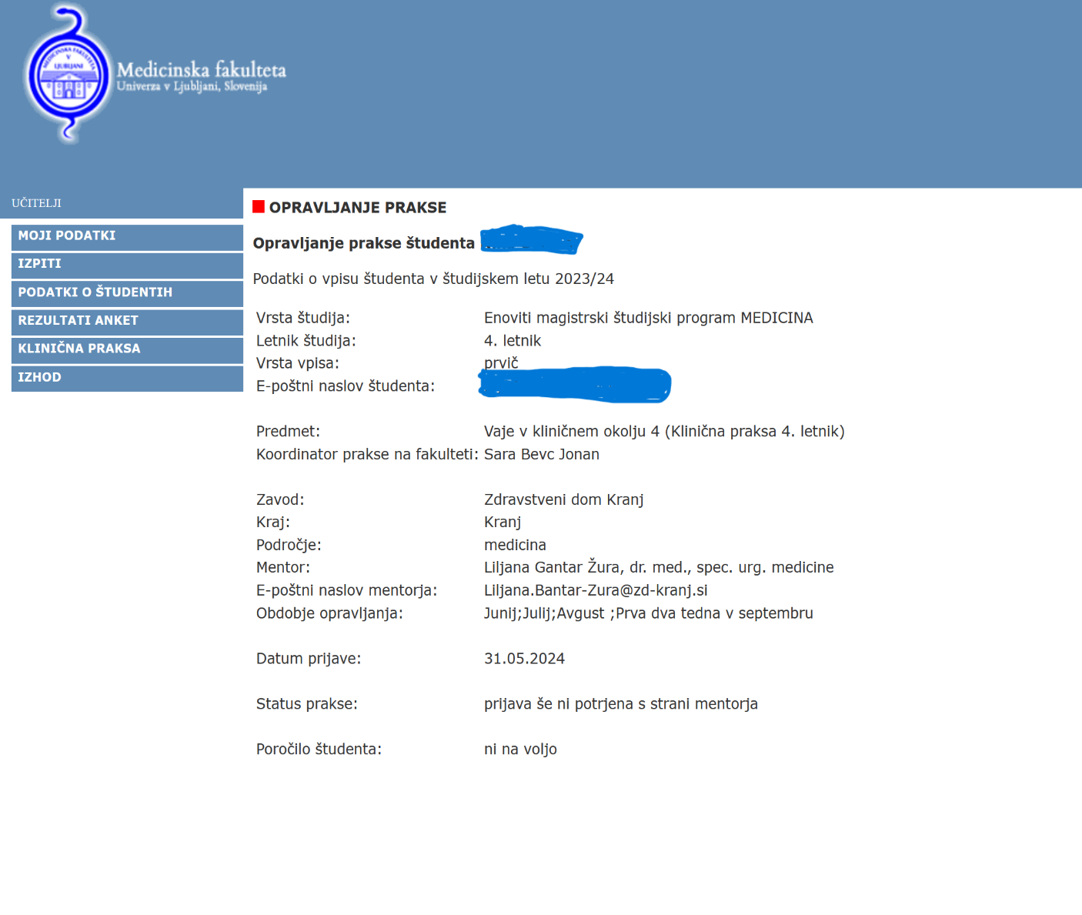
Ko študent čaka na potrditev mentorja v VIS:

Slide 20
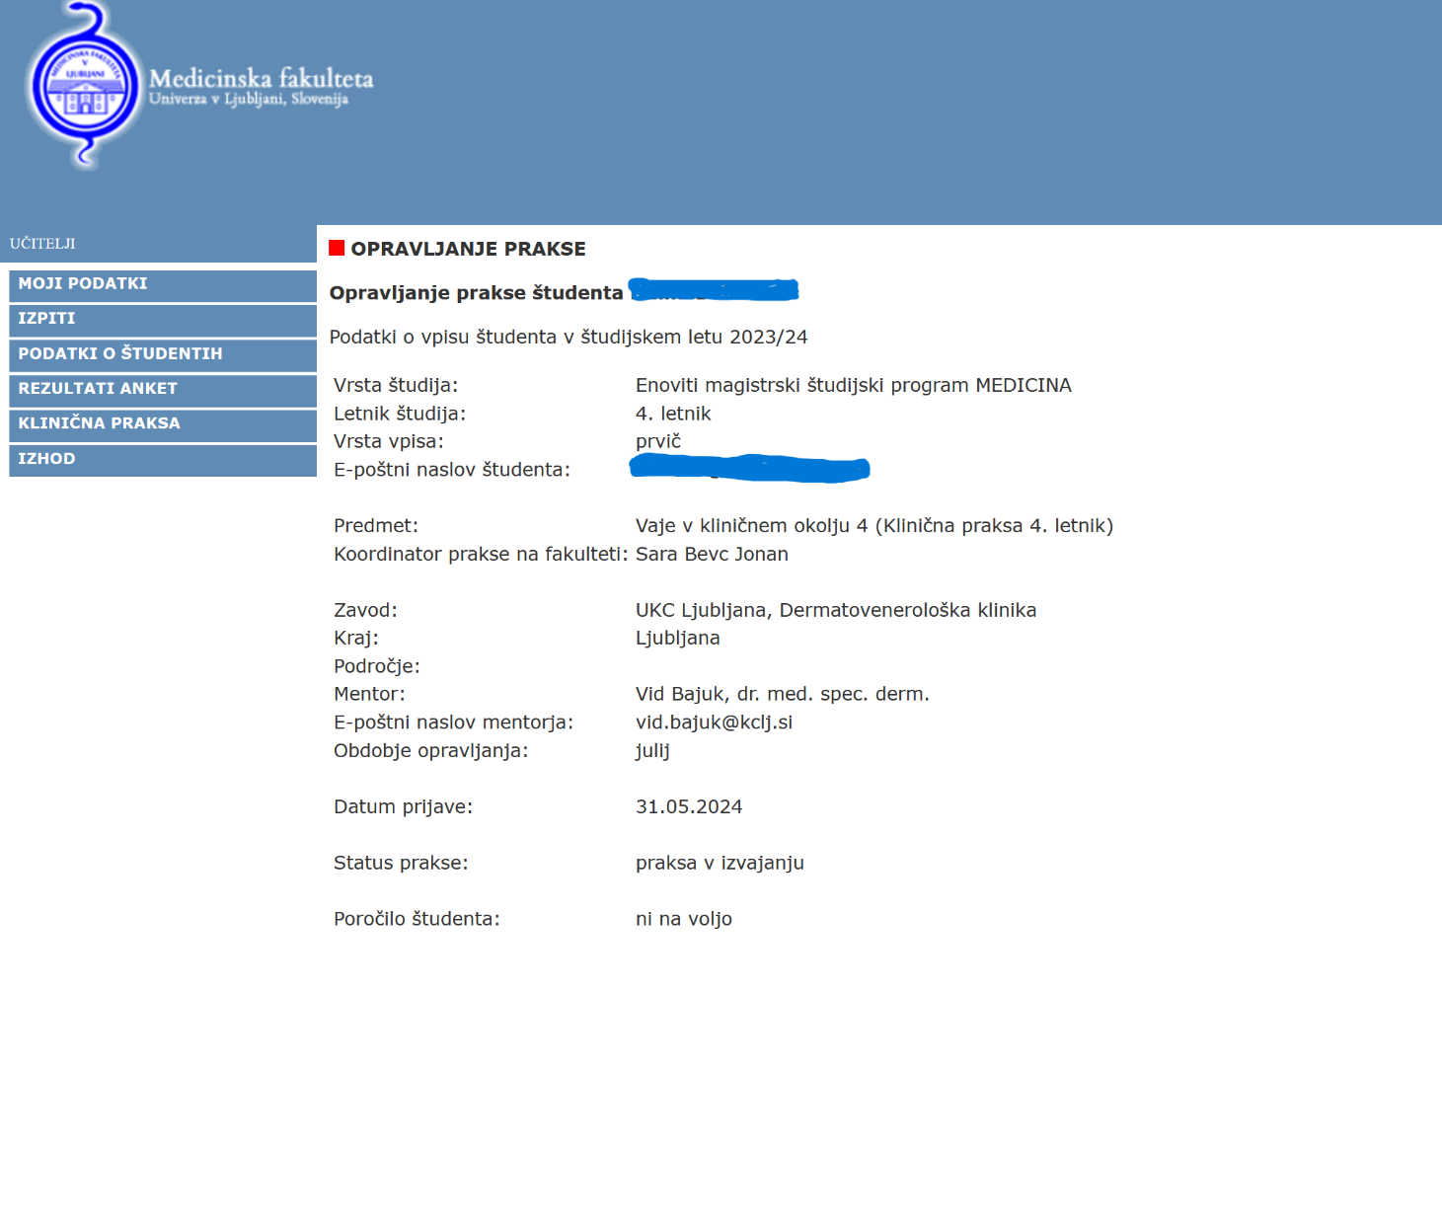
Ko mentor potrdi prijavo študenta v VIS:

Slide 21
Po izbiri mentorja
/
Študent in mentor se glede termina in podrobnosti izvedbe KP dogovorita sama
Za opravljanje klinične prakse je potrebna delovna obleka in obutev, primerna okolju, kjer bo delo potekalo (Mentorji, prosim posredujte študentom specifična navodila)
Študent mora spoštovati še druga navodila, ki veljajo v ustanovi v katero prihaja (Mentorji, prosim posredujte študentom specifična navodila)

Slide 22
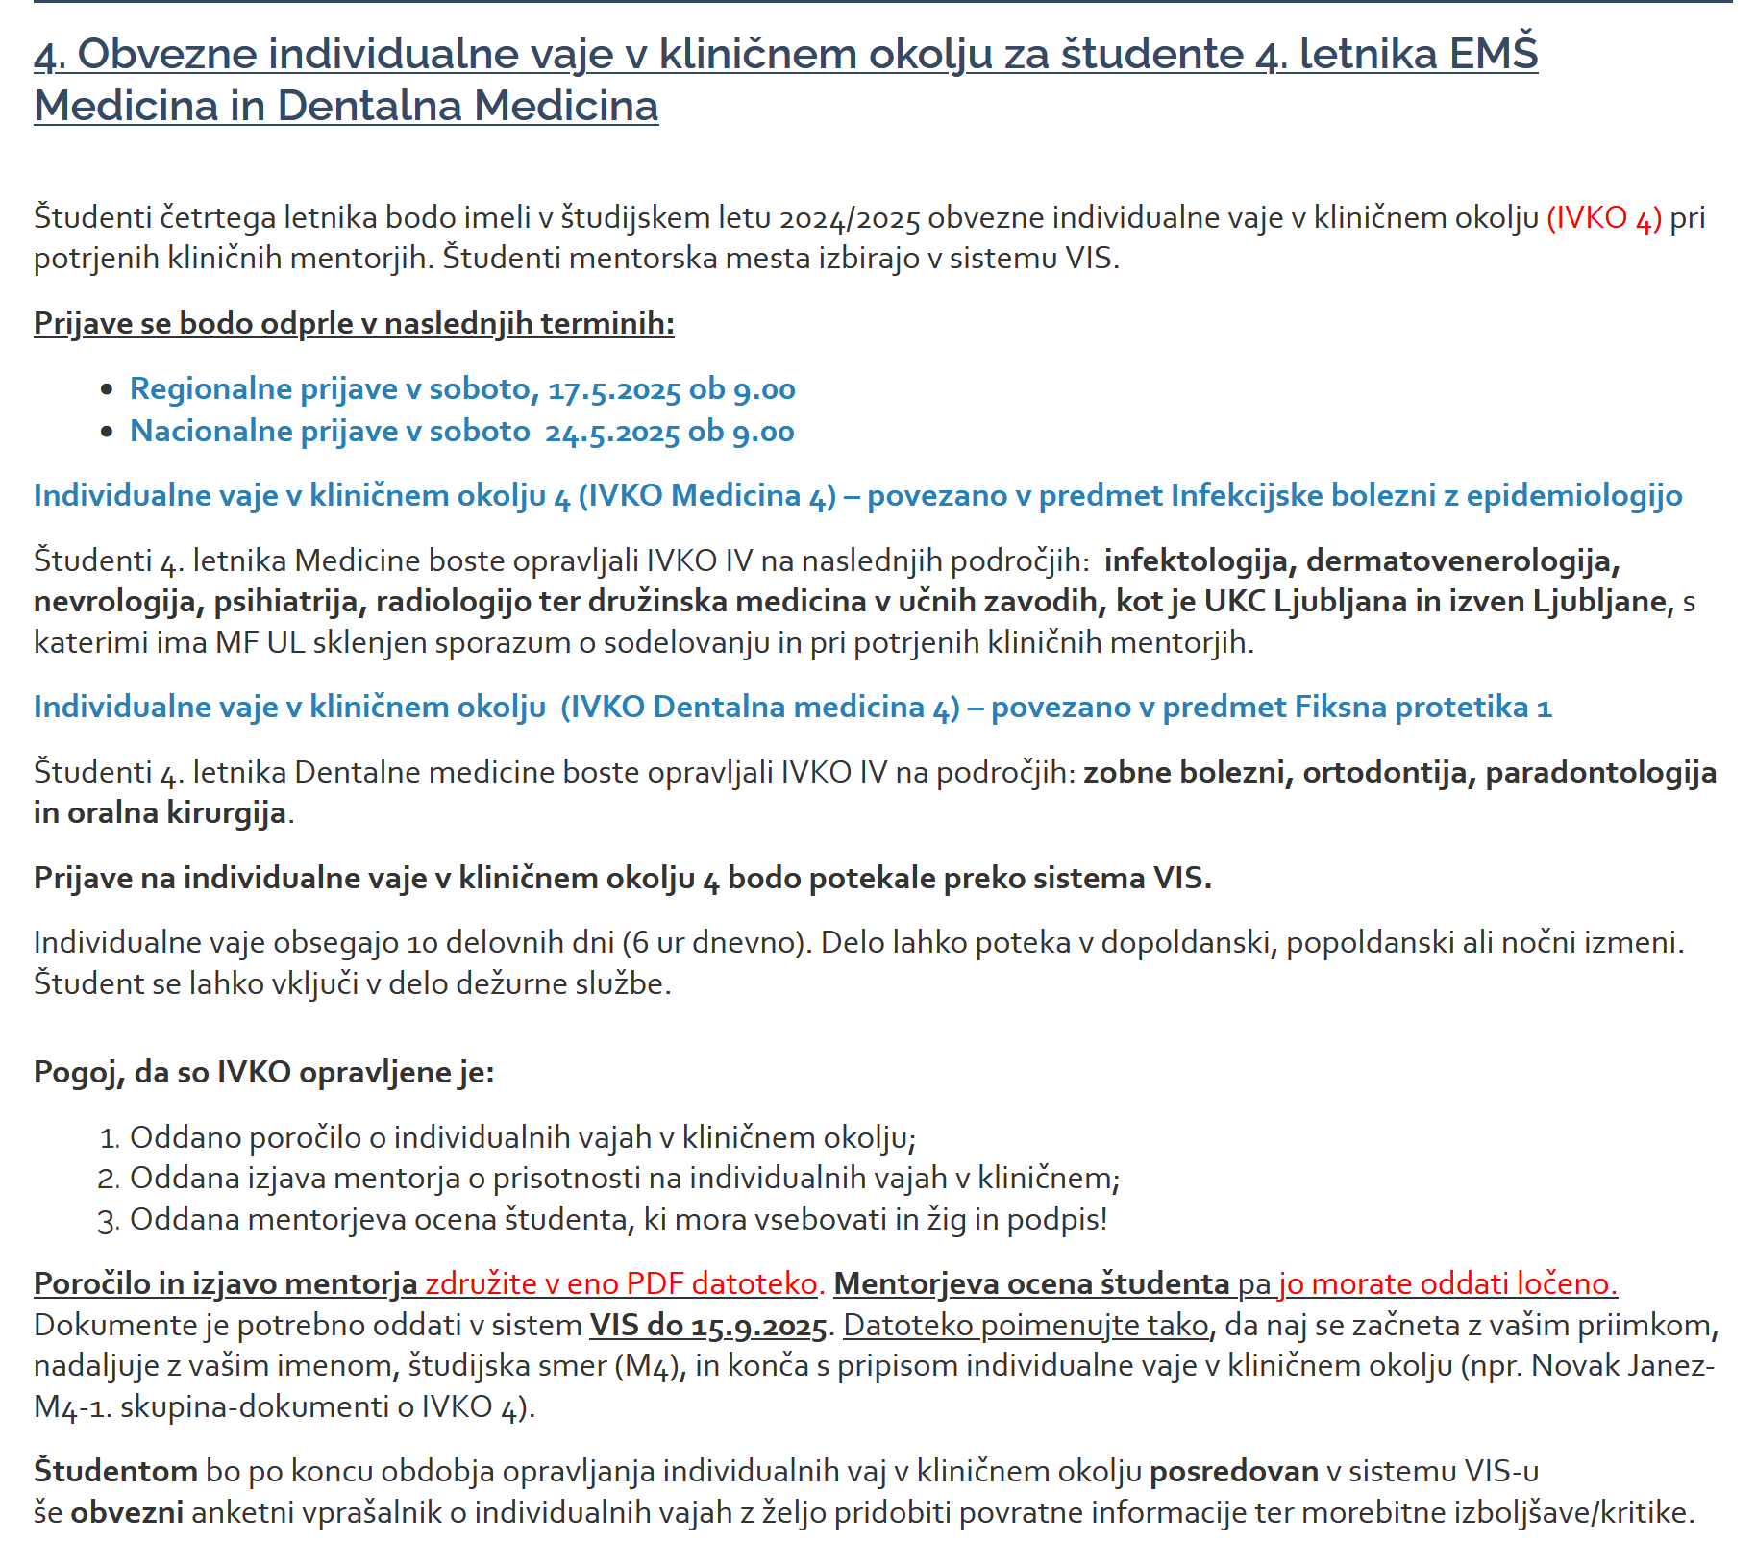

Slide 23
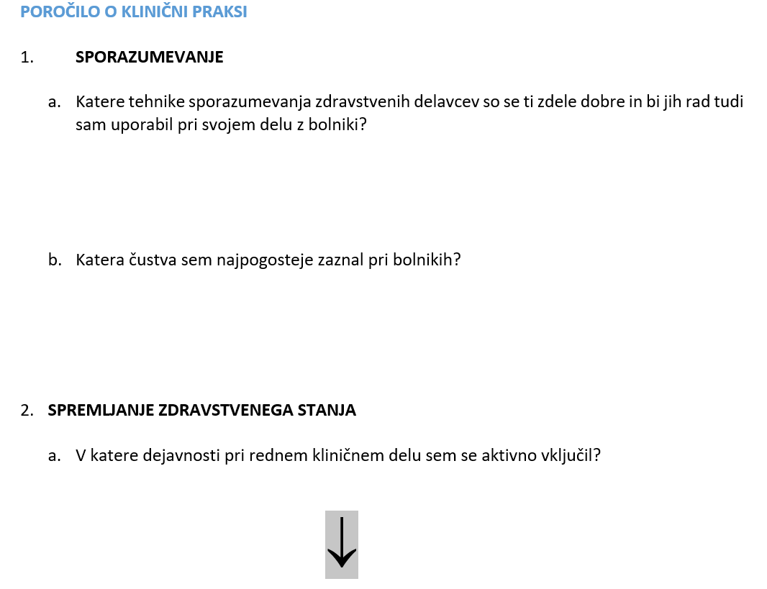

Slide 24
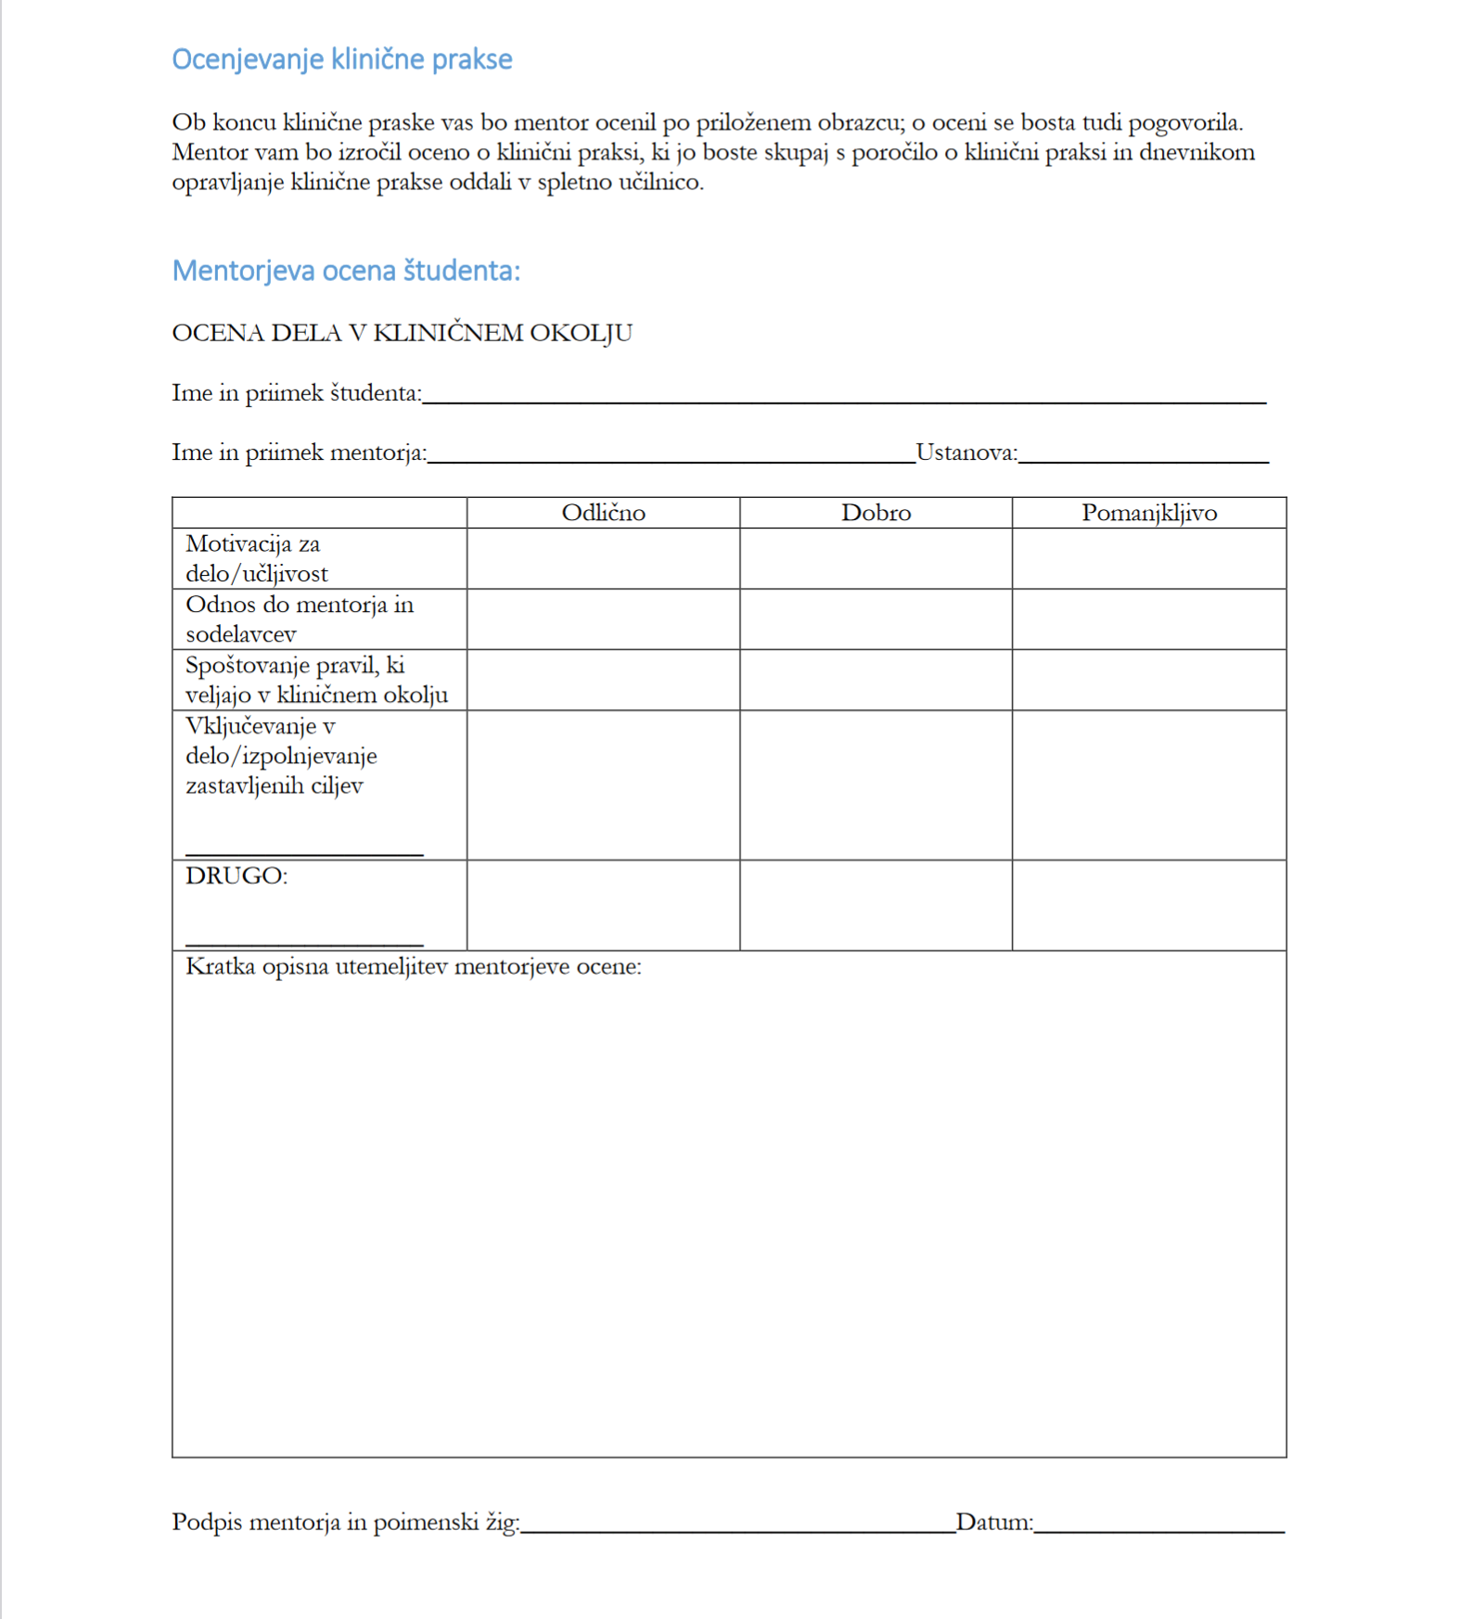

Slide 25
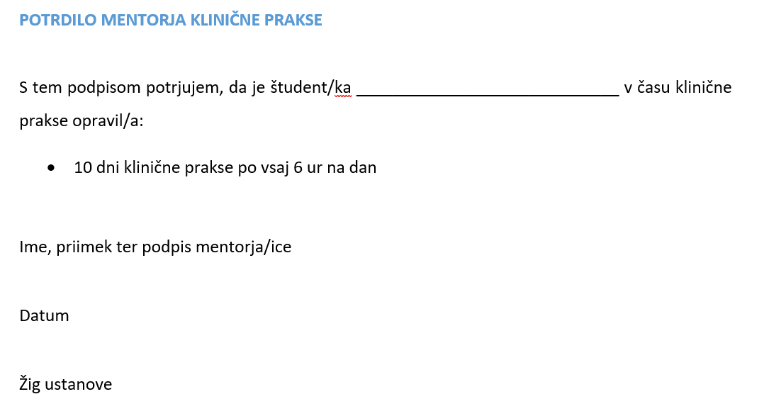

Slide 26
Želim Vam edukativno, ustvarjalno in prijetno delo s študenti

